Slide 1
Utbildning
Fjärrtillsyn med GPS

Slide 2
Innehållsförteckning
Del 1
Introduktion till GPS-Mobilt trygghetslarm
Vad är fjärrtillsyn med GPS?
Hur fungerar fjärrtillsyn med GPS?
Tre huvudsakliga sätt att använda fjärrtillsyn med GPS
Passiv och aktiv fjärrtillsyn med GPS – vad är skillnaden?
Vad är en geografisk trygghetszon och hur fungerar den?
Larmkedjan
Handlingsplan
Konsumentprodukt vs medicintekniskprodukt (MDD)
Del 2
Förskrivning av positioneringslarm
Förskrivning av konsumentprodukt
Vad består fjärrtillsyn med GPS av vid en förskrivning?
Region Dalarnas riktlinje Fjärrtillsyn med GPS
Ärendehantering vid arbetsorder för fjärrtillsyn med GPS
Samtycke/medgivande
Begränsningsåtgärd
Del 3
Produktbeskrivning av sortiment
Allmänt om fjärrtillsyn med GPS i Region Dalarna
Larmhantering – App
Larmhantering – webgränssnitt
Administration - webgränssnitt
Beskrivning av GPS produkterna
Produktöversikt
Kontakt vid frågor om fjärrtillsyn med GPS

Slide 3
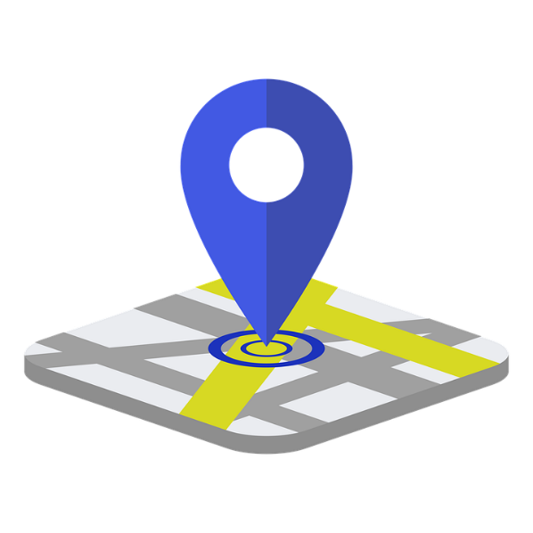
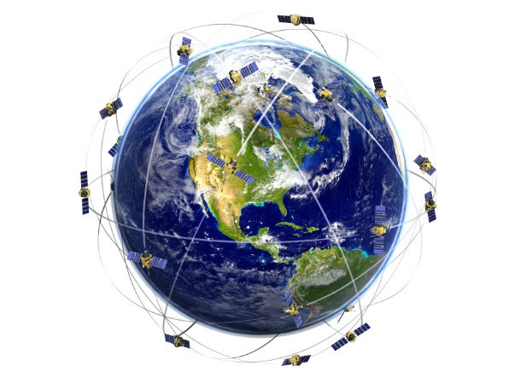
Del 1.
Vad är fjärrtillsyn med GPS?
GPS betyder Global Positioning System, det är ett system för satellitnavigering och består av 32 satelliter (31 används) som kretsar kring Jorden.
Med signaler från minst 3 satelliter kan man bestämma positionen. Ett larm med GPS-funktion fungerar utanför bostaden vilket ett traditionellt trygghetslarm eller andra larm förskrivna som hjälpmedel inte gör. GPS:enheten kan inte garantera position inomhus utan extra tillbehör.
Larmet bäres av patienten/brukaren som behöver kunna nås eller hittas. Det går att se på en karta via dator, surfplatta eller smarttelefon var patienten/brukaren befinner sig. Vid behov går det att ringa till larmet och prata med patienten/brukaren (specifika produkter). Patienten/brukaren kan också själv påkalla hjälp genom en knapptryckning på GPS:enheten.
Innehållsförteckning

Slide 4
Del 1.
Hur fungerar fjärrtillsyn med GPS?
Sändaren – GPS
Patienten/brukaren bär med sig GPS:enheten som kan sända en signal (ett larm) till en eller flera mottagare vid behov. Aktivering av larmet kan ske genom att patienten trycker på en knapp eller att patienten/brukaren lämnar ett förbestämt område (geografisk trygghetszon).
GPS:enheten fungerar som bäst vid fri sikt till himlen. Byggnader, höga berg eller träd kan störa signalen och påverka positioneringens exakthet. Positionering kan ske med ett tiotal meters exakthet vid bra täckning och skilja på flera hundra meter vid sämre täckning eller störningar. Om täckningen i ett område är dålig så är det alltså svårare att få en exakt position av patienten/brukaren. Dålig täckning kan även orsaka falsklarm vid användning av geografisk trygghetszon eftersom positionen som fås kan variera på flera hundra meter och tillfälligt hamna utanför trygghetszonen.
Mottagaren – Person med dator/smartphone/surfplatta
För att larmet som GPS:enheten skickar ska komma fram behövs en mottagare (person som tar emot larmet). Larmet som skickas till mottagaren kan vara i form av ett telefonsamtal från sändaren, ett mail, sms och/eller puschnotis i app. För att få en notis om att ett larm har inkommit behövs en smarttelefon eller surfplatta med internetuppkoppling.
Innehållsförteckning

Slide 5
Del 1.
Hur fungerar fjärrtillstn med GPS?
Mottagaren – Person med dator/smarttelefon/surfplatta
För att hantera ett inkommet larm behöver larmmottagaren logga in på webgränssnittet www.posifoncare.se i en dator eller i appen PosifonCare.
I appen får larmmottagaren notiser om att ett larm har skickats från GPS:enheten, det får inte larmmottagaren via dator. För att se att ett larm har inkommit via dator behöver larmmottagaren vara inloggad i webgränssnittet.
Larmmottagaren har endast tillgång till larmhantering av larm för de GPS:enheter som denne är betrodd att hantera.
Administration:
Administration av GPS tjänsten görs i webgränssnittet av betrodd person som fått behörighet att administrera. Att administrera handlar om att skapa/ta bort patienter/brukare, ändra/ta bort de personliga inställningarna på GPS:enhet, att hantera betrodda personers roller, så som larmmottagare samt vara en support mot patienten och larmmottagare. Administratören har utöver administrationsbehörighet även behörighet att eftersöka patienten/brukare vid behov, samt besvara inkommande larm.
Innehållsförteckning

Slide 6
Del 1.
Tre huvudsakliga sätt att använda fjärrtillsyn med GPS.
Utifrån syfte och behov finns det i huvudsak tre sätt att använda sig av GPS:
Patienten/brukaren larmar aktivt själv genom att trycka på en knapp på GPS:enheten.
Patienten/brukaren går utanför ett förbestämt område (geografisk trygghetszon) med GPS:enheten, vilket automatiskt genererar ett larm till en eller flera valda mottagare.
Larmmottagare positionerar patienten/brukaren (söker efter personens position med hjälp av dator, smarttelefon eller surfplatta) utan att ett larm utlösts aktivt eller passivt. Exempelvis om patienten/brukaren inte återvänt till sitt hem efter ett visst klockslag.
Innehållsförteckning

Slide 7
Del 1.
Passiv och aktiv Fjärrtillsyn med GPS– vad är skillnaden?
Aktiva GPS:er ger patienten/brukaren möjlighet att själv larma vid behov genom att trycka på en knapp på det GPS-enheten. Patienten/brukaren behöver då förstå larmets funktion och klara av att aktivera larmet genom att trycka på knappen.
Passiva GPS:er larmar utan att patienten/brukaren trycker på någon knapp. Detta sker exempelvis när GPS-enheten känner av att patientens/brukarens position är utanför ett specifikt område, en geografisk trygghetszon. Området ställs in i GPS-enhetens inställningar i tillhörande system.
Obs. Aktiva GPS-enheter kan även ställas in att använda geografiska trygghetszoner för att skicka larm utan att patienten/brukaren behöver trycka på någon knapp. De kan alltså fungera både aktivt genom att trycka på det GPS-enhetens larm knapp och passivt via geografisk trygghetszon om behovet finns. Utgångspunkten är patientens/brukarens behov vid val av produkt och funktioner.
Innehållsförteckning

Slide 8
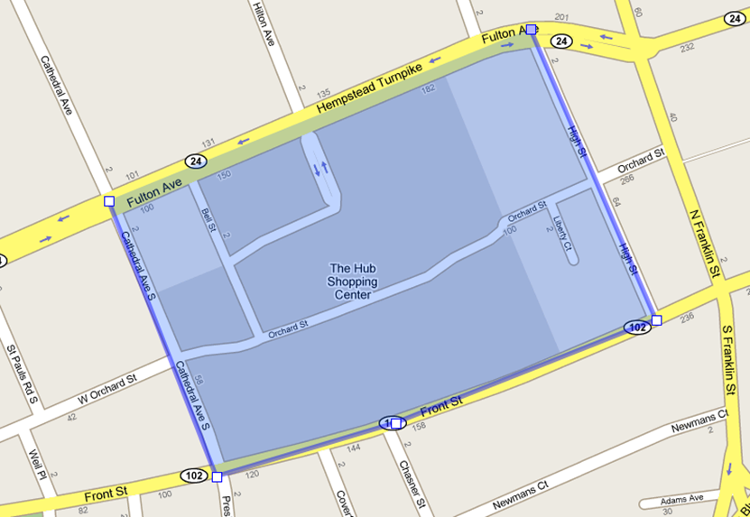
Del 1.
Vad är en geografisk trygghetszon och hur fungerar den?
  En geografisk trygghetszon, även kallat staket eller Geofence, är ett eller flera områden som patienten/brukaren kan vistas inom utan att ett larm skickas. Detta kan t.ex. vara kvarteret runt bostaden. Se bild.
  Om trygghetszonen överträds av patienten/brukaren skickas ett larm per automatik till larmmottagaren.
  Trygghetszonen skapas av administratören i tillhörande system för GPS-enheten.
  Anledningen till att använda en geografisk trygghetszon kan vara att mottagaren vill veta när patienten/brukaren lämnar hemmet, går utanför närområdet eller är på väg till en plats som inte anses säker (t.ex. motorväg, sjö etc.).
Exempel på hur en Geografisk trygghetszon (blå markering) kan se ut på en karta
Innehållsförteckning

Slide 9
Del 1.
Larmkedja – från larm till återförande av patienten
För att GPS ska kunna förskrivas behöver det alltid finnas en person som kan agera och åka ut och eftersöka patienten/brukaren. Det är därför viktigt att ha en tydlig övergripande struktur och ett flöde för hur hanteringen sker från larmets start till återförande av patienten/brukaren; en så kallad larmkedja.
  Ska patienten/brukaren larma själv? Ska det finnas en geografisk trygghetszon där ett larm skickas om det överträdes? Finns det omständigheter som gör att anhörig eller personal ska positionera/eftersöka patienten/brukaren utan att något larm har mottagits? Det här är viktiga frågor att beakta för en larmkedja.
  I en handlingsplan behöver sedan själva larmkedjan beskrivas mer ingående kring hur mottagaren av larmet ska agera när denna ska spåra och återföra patienten.
  Allt kring larmets flöde och hur man ska agera behöver finnas tydligt dokumenterat i handlingsplanen.
Exempel på larmkedja från socialstyrelsens publikation ”Välfärdsteknik -En studie av användningen av trygghetskameror och positioneringslarm i 12 kommuner”.
Innehållsförteckning

Slide 10

Del 1.
Handlingsplan
En handlingsplan behöver upprättas för varje GPS-enhet.
Vad som ska stå med i handlingsplanen bestämmer du som förskrivare tillsammans med berörda parter. Kolla med dina kollegor/din enhet om ni har en rutin/mall för detta. Handlingsplanen ska tydligt tala om vad som ska göras och när (t.ex. vem som svarar på larmet, när och hur ofta larmet ska laddas mm). Det viktiga är att tänka igenom och förankra så att handlingsplanen fungerar i verkligheten. Alla ska veta vad som ska göras och när. Det innebär i praktiken att minst en person kan behöva lämna boendet/hemtjänstgruppen och leta efter patienten/brukaren.
Tänk på att handlingsplanen också ska tydliggöra vilka rutiner som ska följas om inte GPS:enheten fungerar som den ska.
Innehållsförteckning

Slide 11
Del 1.
Konsumentprodukt vs medicinteknisk produkt
Fjärrtillsyn med GPS är en konsumentprodukt och inte en medicinteknisk produkt. Detta innebär ett större ansvar för patient/brukare om ett tillbud eller skada skulle inträffa.
” En köpare av en medicinteknisk produkt kan förvänta sig att produkten är provad och utvärderad med tanke på vårdtagarens funktionsnedsättning och inte bara mot sitt användningsområde. Det är en skillnad jämfört med köp av en konsumentprodukt. Den är provad utifrån sitt användningsområde men inte utvärderad och testad med tanke på en vårdtagares eventuella funktionsnedsättning.”*
* Konsumentprodukter som hjälpmedel -En handbok för hälso-och sjukvården
Innehållsförteckning

Slide 12
Del 1.
Konsumentprodukt vs medicinteknisk produkt
” Patientskadelagen gäller och patientskadeersättning kan lämnas när en vårdskada uppstår på grund av fel hos eller felaktig användning av en medicinteknisk produkt. Patientskadelagen gäller dock inte vid vårdskada som uppstår på grund av fel hos en konsumentprodukt.
Det ska därför finnas rutiner för att informera patienten om detta. Patienten ska ges möjlighet att själv välja om han eller hon vill avstå rätten till ersättning enligt patientskadelagen. Om patienten tackar nej ska han eller hon erbjudas motsvarande medicinteknisk produkt.”*
*Konsumentprodukter som hjälpmedel -En handbok för hälso -och sjukvården
Innehållsförteckning

Slide 13
Del 1.
Konsumentprodukt vs medicinteknisk produkt
Om konsumentprodukter förskrivs som hjälpmedel ska förskrivaren upprätta en riskanalys och bedöma att produkten är patientsäker.
I avsnittet ”Riskanalyser för patientsäkerhet” (sidorna 40–48)* beskrivs hur riskanalys kan genomföras på två olika nivåer. Dels en generell nivå för att ta in en konsumentprodukt i hjälpmedelsutbudet och dels en på individnivå vid förskrivning av en konsumentprodukt till en specifik patient.
Riskanalys finns av leverantören, om önskan finns kan DHC vara behjälplig att ta fram en riskanalys.
*Konsumentprodukter som hjälpmedel -En handbok för hälso -och sjukvården
Innehållsförteckning

Slide 14
Del 1.
Konsumentprodukt vs medicinteknisk produkt
Tabell hämtad från Socialstyrelsen: Konsumentprodukter som hjälpmedel -En handbok för hälso-och sjukvården.
Innehållsförteckning

Slide 15
Del 2
Förskrivning av fjärrtillsyn med GPS i Region Dalarna
Förskrivning av konsumentprodukt
Vad består fjärrtillsyn med GPS av vid en förskrivning?
Region dalarnas riktlinje Fjärrtillsyn med GPS
Ärendehantering vid arbetsorder för fjärrtillsyn med GPS
Samtycke/Medgivande

Slide 16
Del 2.
Förskrivning av konsumentprodukt
Det är du som förskrivare som är skyldig att informera att hjälpmedlet är en konsumentprodukt till patienten/brukaren och anhörig och noga dokumentera patientens ställningstagande till hjälpmedlet.
I nedanstående länk hittar du mer information om vad konsumentprodukt som hjälpmedel innebär:
Konsumentprodukter som hjälpmedel
Innehållsförteckning

Slide 17
Del 2.
Vad består fjärrtillsyn med GPS av vid en förskrivning?
Fjärrtillsyn med GPS består av två stycken artiklar vid en förskrivning.
Delarna bekostas av den förskrivande enheten.
Fysisk produkt: Vilken produkt som är bäst lämpad för patienten/brukaren med hänsyn till mottagarens tekniska kompetens kommer patient, anhörig, förskrivare och konsulent fram till tillsammans med hjälp av utprovningsunderlaget. För att hjälpmedlet ska fungera är förutsättningen att patienten vill bära med sig GPS-enheten på ett eller annat sätt. Därför gäller det att den fysiska produkten väljs först och främst utifrån den aspekten. Dock har de olika produkterna olika egenskaper vilket också måste tas hänsyn till och därför är det av stor vikt att fylla i underlaget för en bra kartläggning.
Abonnemang: För att GPS-enheten ska fungera krävs det ett SIM-kort med ett av leverantören valt telefonabonnemang. Detta finns redan i produkten när DHC får den från leverantören.
Innehållsförteckning

Slide 18
Del 2.
Region Dalarnas riktlinje Fjärrtillsyn med GPS
Definition
Fjärrtillsyn med GPS
Rekommenderad förskrivare
Leg. Arbetsterapeut
Leg. Sjuksköterska med kompetens inom demensområdet
Mål med hjälpmedlet
Att möjliggöra självständig förflyttning utomhus trots svårigheter att orientera sig samt öka möjligheten till bibehållen aktivitetsnivå.
Anmärkning:
-Den närstående alternativt personal ska ha tillgång till dator, surfplatta eller smartphone, för att kunna ta emot larmet.
-Förskrivare samt närstående/personal ska upprätta en individuell handlingsplan i samband med förskrivning av hjälpmedlet.
-Plan för hur och när GPS-enheten ska aktiveras ska finnas dokumenterade för varje vårdtagare.
Innehållsförteckning

Slide 19
Del 2.
Ärendehantering vid arbetsorder för fjärrtillsyn med GPS
Arbetsorder av typ konsultation skickas till DHC tillsammans med ifyllt utprovningsunderlag. Utprovningsunderlaget hittar du här: https://forms.gle/Honud2tYAuiTEWXUA
Konsulent kontaktar förskrivare för kompletterande uppgifter vid behov. Ett första besök/träff bokas för att tillsammans med förskrivare, patient/brukare, anhöriga, personal komma fram till lämpligast produkt, vilka inställningar som är aktuella.
Förskrivare beslutar vilken produkt som ska beställas.
Konsulent beställer produkt och tillsammans med tekniker gör inställningar efter önskemål.
Utprovning/installation i hemmet utförs. Genomgång av hur produkten fungerar mer ingående om inte detta gjorts i steg 2. Viktigt att en eller flera personer som ska ta emot larmet är med utöver förskrivaren.
Ärendet avslutas. Uppföljning är förskrivares ansvar. Om behov uppstår skickas ny arbetsorder in till DHC.
OBS! Vid behov av reparation, där DHC är ansvariga för den tekniska supporten, ska en ny arbetsorder skickas in eller kontakt någon på avdelningen KLOK.
Innehållsförteckning

Slide 20
Del 2.
Samtycke/medgivande
GPS kan vara en frihetsberövande åtgärd, vilket betyder att medgivande för spårning av patienten/brukare behövs från patienten/brukare. Om misstanke finns att patienten/brukare inte förstår vad ett medgivande innebär måste omgivningen vara lyhörd på hur personen reagerar i förhållande till hjälpmedlet. Patientens/brukarens reaktion får vara vägledande för ställningstagandet om samtycke finns eller inte. Om inte samtycke finns, ska hjälpmedlet tas bort. Innan hjälpmedlet tas bort måste den individuella bedömningen ställas i relation till Hälso-och sjukvårdens krav på god vård. Dock får ett hjälpmedel aldrig kompensera brister i verksamheten, t.ex. genom att ersätta personal.
Samtycke/medgivande enligt socialstyrelsen: En åtgärd som larm får inte användas i syfte att frihetsberöva en person, men däremot som hjälpmedel när den enskilde samtycker till åtgärden.
Innehållsförteckning

Slide 21
Del 2.
Samtycke/medgivande
Olika former för samtycke:
Uttryckligt – patienten/brukaren ger ett klart och tydligt besked, skriftligt eller muntligt.
Konkluderat – patienten/brukaren agerar på ett sätt som underförstått visar att hen samtycker, exempelvis genom att underlätta att personal genomför en åtgärd. Personalen iakttar hur patienten upplever och reagerar på åtgärden. Patientens/brukarens reaktion får vara vägledande när personalen tar ställning till om det finns ett samtycke eller inte.
Presumerat – den som ansvarar för att förskriva eller sätta in åtgärden har hämtat in kunskap från personal och anhöriga runt patienten/brukaren om den enskildes tankar och åsikter. Detta underlag ligger till grund för bedömning om det finns ett samtycke till åtgärden eller inte.
Ett samtycke oavsett form gäller inte för all framtid. I praktiken omprövas samtycket varje gång åtgärden används. Det gäller att vara lyhörd för patientens/brukarens signaler och reaktioner på åtgärden om denne har svårt att uttrycka sig.
Hjälpmedlet bör patienten/brukaren själv kunna ta av sig om denne inte önskar ha det på sig eller inte vilja bli hittad.
Innehållsförteckning

Slide 22
Begränsningsåtgärder
Information om skydds- och begränsningsåtgärder:
https://www.regiondalarna.se/contentassets/758899b7f75a498b880a75faca075643/information-om-skydd--och-begransningsatgard.pdf
Läsa om tvångs- och begränsningsåtgärder:
https://www.socialstyrelsen.se/globalassets/sharepoint-dokument/artikelkatalog/meddelandeblad/2013-12-34.pdf
https://www.socialstyrelsen.se/globalassets/sharepoint-dokument/artikelkatalog/ovrigt/2015-2-41.pdf
https://www.socialstyrelsen.se/globalassets/sharepoint-dokument/artikelkatalog/ovrigt/2016-1-3.pdf
https://www.vardhandboken.se/vard-och-behandling/basal-och-preventiv-omvardnad/fallprevention/begransnings--och-skyddsatgarder/
https://www.kunskapsguiden.se/aldre/Teman/Tvang-och-begransningar/Sidor/default.aspx
Innehållsförteckning

Slide 23
Del 3
Förskrivning av fjärrtillsyn med GPS i Region Dalarna
Allmänt om fjärrtillsyn med GPS i Region Dalarna
Beskrivning av GPS produkterna
Produktöversikt
Kontakt vid frågor om GPS – Mobilt trygghetslarm

Slide 24
Del 3.
Allmänt om fjärrtillsyn med GPS i Region Dalarna
I Dalarna finns det ett upphandlat sortiment av GPS, både aktiva och passiva. Produkterna i sortiment är: Minifinder Pico, Active, Nano, Navy, Keruve och Smartsole. Dessa produkter är inte medicintekniskt klassade utan är konsumentprodukt.
Leverantör: Posifon
Portalen som används heter PosifonCare och är app samt webbaserad.
Nästföljande tre sidor är kortfattad information om användningsområdet för app samt webgränssnitt.
Innehållsförteckning

Slide 25
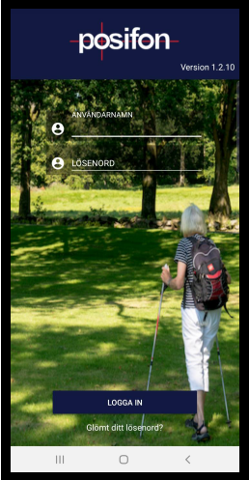
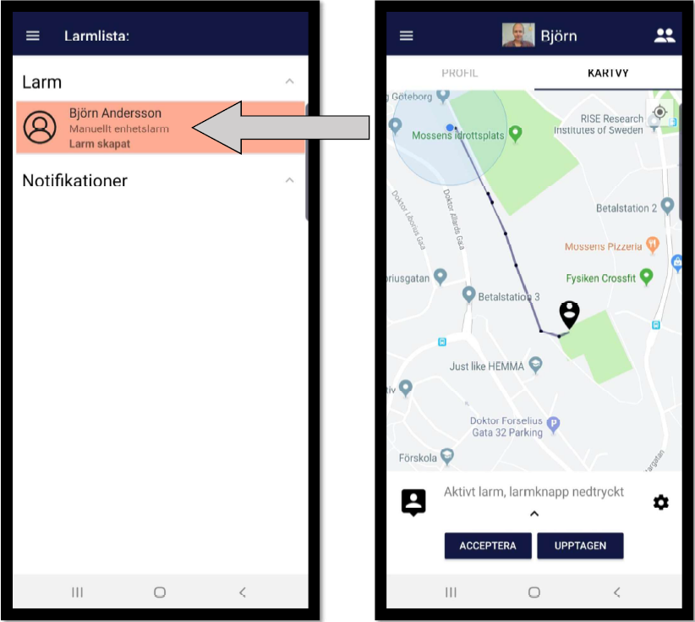
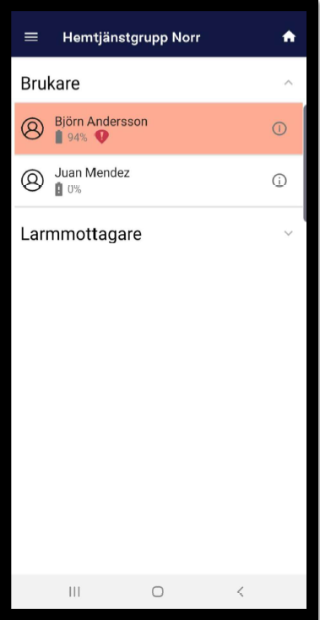
Del 3.
Larmmottagning - App
Larmmottagningen sker i appen PosifonCare. Här kan endast larmmottagning hanteras.
Inga administrativa uppgifter kan hanteras i appen.
Innehållsförteckning

Slide 26
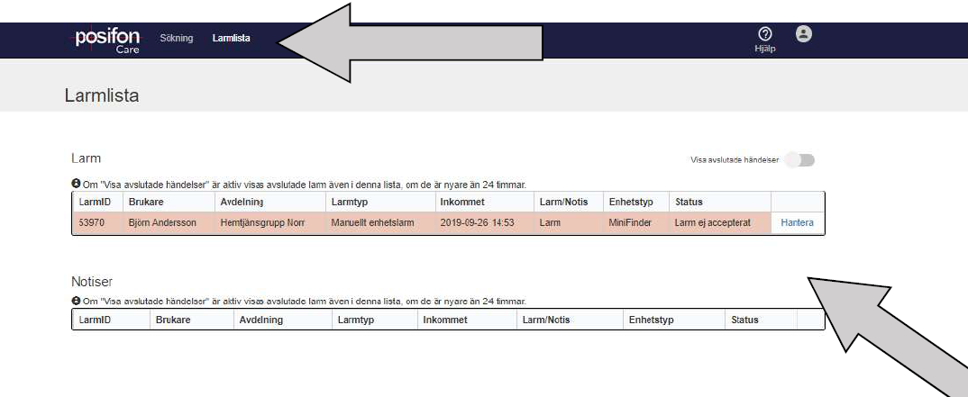
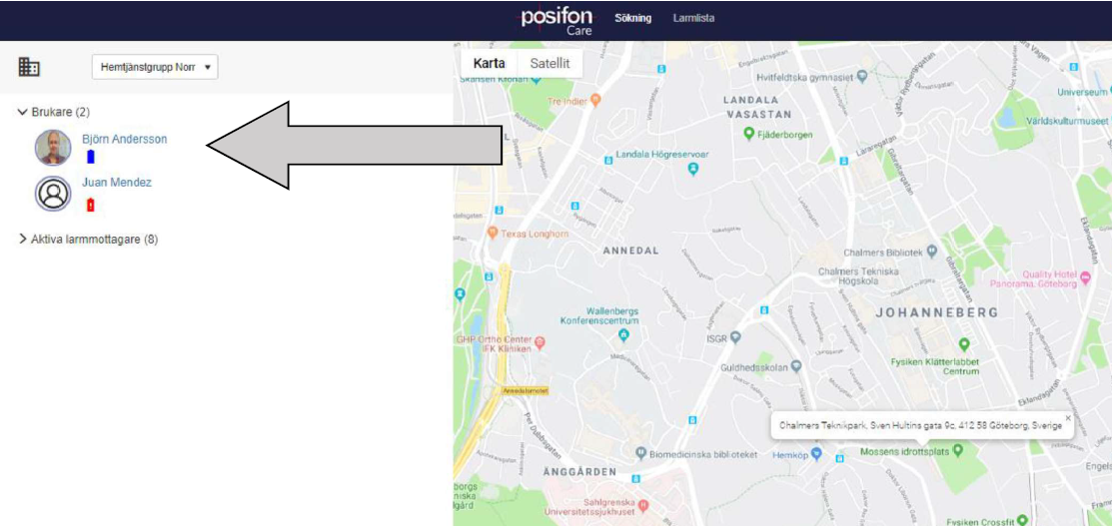
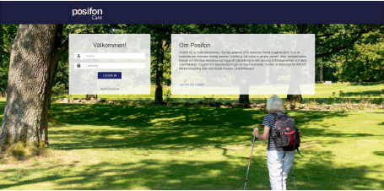
Del 3.
Larmmottagning - webgränssnitt
Larmmottagningen kan också hanteras i webgränssnittet.
Innehållsförteckning

Slide 27
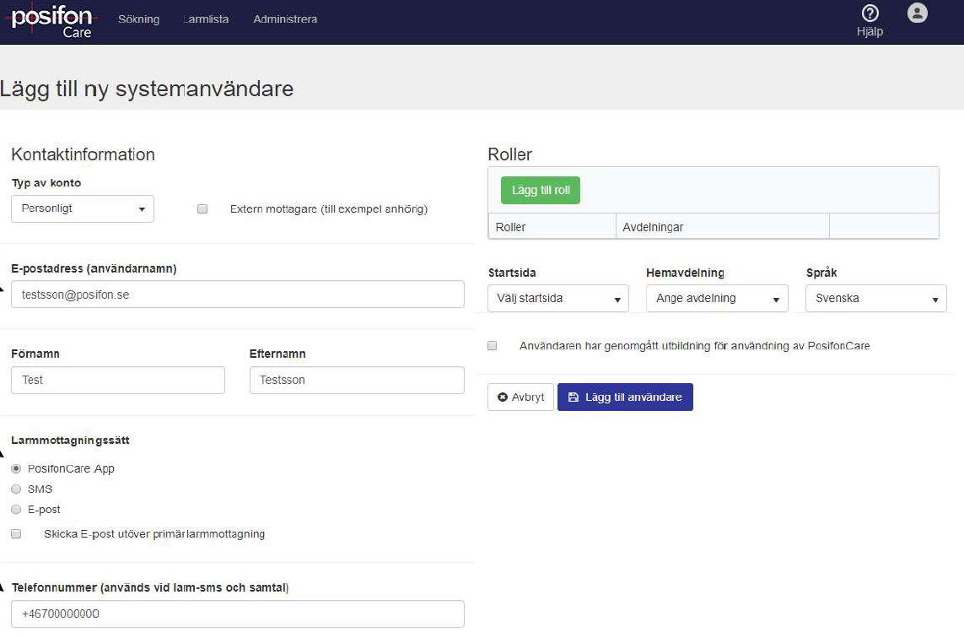
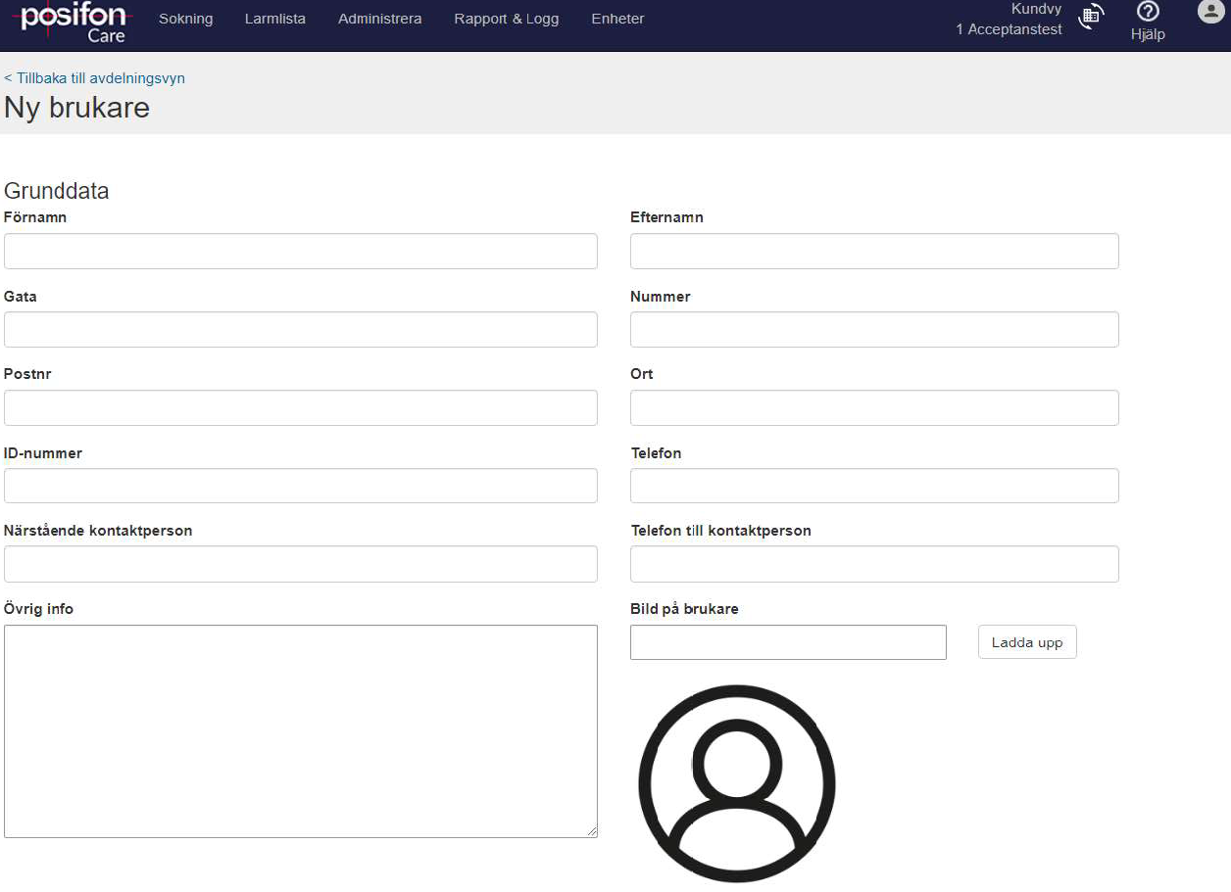
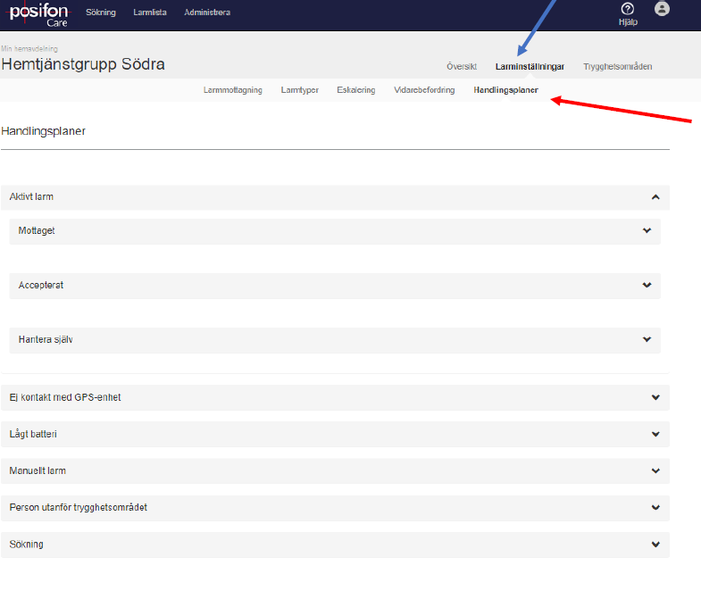
Del 3.
Administration - webgränssnitt
I webgränssnittet sköts all administration så som hantera personal, brukare, handlingsplan, inställningar för avdelning samt GPS-enhet.
Innehållsförteckning

Slide 28
Del 3.
Beskrivning av GPS produkterna
Minifinder Pico: Denna produkt kan bäras i fickan, på nyckelknippan eller runt halsen och har både aktiva och passiva larmfunktioner. Den har en larmknapp och en knapp för telefonsamtal. Det går därmed att ringa både till och från den. Batteritid och sök-och uppdateringsegenskaper. Produkten innehåller även en fallsensor som kan detektera fall.
Active: Produkten bärs på handleden och har även den aktiva och passiva larmfunktioner. Active har larmknappen inbyggd i enhetens display. Genom att trycka på enhetens ovansida blir den digitala klockan synbar, klickar man en gång till syns batterinivån. Trycker man i mer än 5 sek så aktiveras larmknappsfunktionen, som sedan har tvåvägs kommunikation. När larm aktiveras ger enheten ifrån sig både ljud och ljussignal.
Navy: Klocka som bärs på handleden, Har aktiva och passiva larmfunktioner. Analog urtavla och via klockans krona (larmknapp) aktiverar personen larm. Möjlighet att ringa till och från klockan finns, via kronan aktiverar man uppringning till förprogrammerade telefonnummer.
Nano: Ej i sortiment ännu, men snart
Keruve: Kan bäras på handleden med sin egen urtavla om så önskas, i fickan eller på bältet. Detta är enbart ett passivtlarm, går ej att ringa till eller från produkten. Möjlighet finns att få en specialanpassad platta till denna enhet som larmmottagaren använder om denne inte har tekniken som behövs, dator, platta eller smartphone.
Smartsole: Bärs i skon, har all elektronik inkapslad i sulan och använder sig av passiv larmfunktion genom att larma när enheten lämnar en geografisk trygghetszon. Enheten ärvattentät och gjord för att klara alla de miljöer som skor vanligtvis utsätts för och finns i olika storlekar. Bra att tänka på är att den bygger upp ca 1.5 cm i skon så det är att rekommendera att ha en sko med hög hälkappa till denna produkt.
Här finner du en länk till produkterna
Innehållsförteckning

Slide 29
Del 3.
Produktöversikt
Modell | Minifinder Pico | Active | Navy | Nano | Keruve | SmartSole
Batteritid Standby: | 3-10 dagar | 2 veckor | 2-7 dagar |  | 5 dagar | 2 veckor
Batteritid med trygghetszon: | 1-10 dagar | 1-6 dagar | 2-7 dagar |  | 1-2 dagar | 1-7dygn
Larmknapp: | Ja | Ja | Ja |  | Nej | Nej
Samtal till/från: | Ja | Till (i larmsituation) | Ja |  | Nej | Nej
Fallarm: | Ja | Nej | Nej |  | Nej | Nej
Vattentäthet: | IP55 | IP67 | IP67 |  | IP67 | IP67
Design/sätt att bära: | Bälte, halsrem, nyckelknippa | Aktivitetsarmband (klocka) | Klocka |  | Klockarmband, bälte, i halsrem | Sula i sko (ett par)
Laddtid: | 3h | 2h | 2h |  | 5h | 4h
Uppdateringsintervall standard (min): | 3 | 10 | 4 |  | 5 | 3
Antal trygghetszoner: | Obegränsat | 9st | Obegränsat |  | 1 | Obegränsat
Innehållsförteckning

Slide 30
Del 3.
Kontakt vid frågor om fjärrtillsyn med GPS
Har du frågor kring GPS? Kontakta gärna någon konsulent inom området:
Tobias Egerth
Mail: Tobias.egerth@regiondalarna.se
Jenny Jansson
Mail: Jenny.a.jansson@regiondalarna.se
Agneta Lindvåg Lantz
Mail: agneta.lindvåg@regiondalarna.se
Ida Bergh
Mail: Ida.bergh@regindalarna.se
Telefontider konsulenter:
Måndag, Onsdag, Fredag 8:30-9:30
0243-49 78 40
Tekniker:
Måndag-Fredag 9:00-12:00 13:00-15:00
0243- 49 78 64
Gemensam E-post:
klok.hjalpmedelscenter@regiondalarna.se
Innehållsförteckning

